Slide 1
Єдиний урок
« За мир у всьому світі-це значить за життя»
Підготувала
вчитель 5-А класу
Різченко Я.В.

Slide 2
Сьогодні на уроці ми будемо обговорювати одну з найважливіших тем - тему МИРУ і ДРУЖБИ.

Slide 3
А вам відомо, коли саме люди відзначають
День Миру?

Slide 4
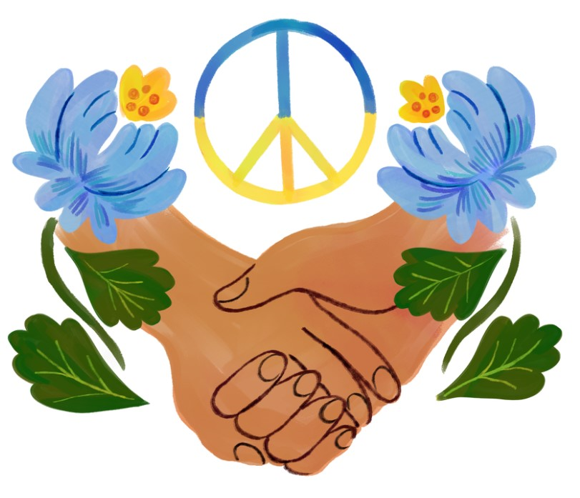
Міжнародний
День Миру
відзначають 21 вересня.

Slide 5
Дружба
Щастя
Спокій
Лад
Добро
Благополуччя
Відсутність
війни
Життя

Slide 6
Чому в світі
прийнято відзначати
цей день?
Свято встановлене резолюцією Генеральної Асамблеї ООН
30 листопада 1981 року. Сенс цієї дати -
у зміцненні ідеалів миру серед всіх країн і
народів планети.

Slide 7
Історія показує, що кожні 100-150 років у світі трапляється масштабна війна, в яку втягується безліч держав.
А конфлікти місцевого масштабу практично ніколи не припиняються: невеликі війни, які забирають життя людей, є завжди.

Slide 8
Наше сьогодення
До 24 лютого 2022р. для більшості людей планети МИР був повсякденною реальністю.
На наших вулицях було безпечно, ми спокійно ходили до школи.
Але зараз все змінилося!

Slide 9
Наше сьогодення
Сьогодні наші захисники та захисниці боронять територіальну цілісність країни та відстоюють мирне життя для її народу.
Тому зараз, як ніколи, для кожного з нас
МИР - найбільша і найважливіша цінність, яка є запорукою щасливого життя кожної української родини.

Slide 10
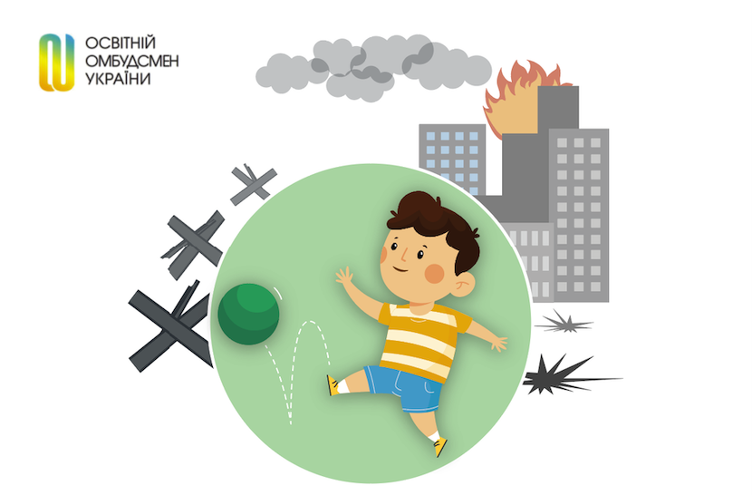
Щоразу після таких жахливх конфліктів людство робить істотний крок назад, тому що доводиться багато відновлювати, а не йти вперед.
Ось тому
Міжнародний день миру, покликаний донести до людей небезпеку війн.

Slide 11
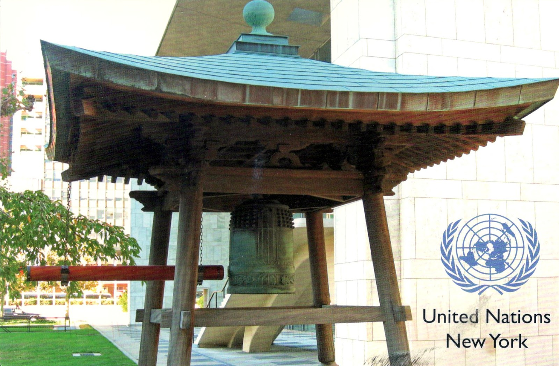
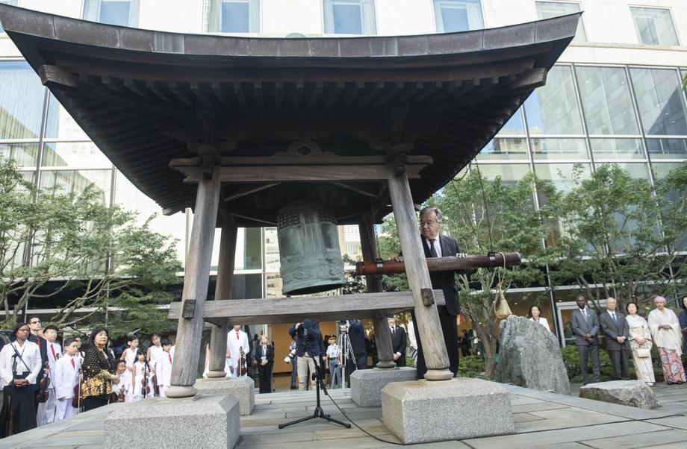
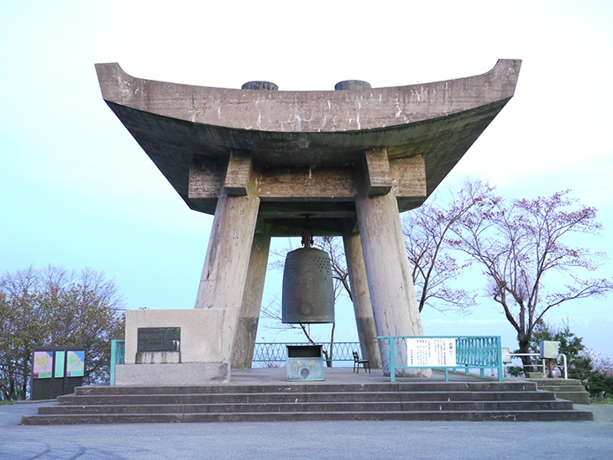
Щороку церемонія свята починається рівно о 10 годині біля Дзвону миру, який подарувала ООН Японія
в 1954 році.

Slide 12
Дзвін миру встановлений у Нью-Йорку. Його відлили, використавши монетки, зібрані дітьми з 60 країн світу, а також різні нагороди людей: медалі, ордени.
Такий напис зроблено на Дзвоні Миру.

Slide 13
Білий голуб миру -
один з найбільш впізнаваних символів миру.
Малюнок намалював знаменитий художник Пабло Пікассо
в 1949 році.
Зображення виконано за мотивами біблійної легенди про те, що Господь в знак примирення після Великого Потопу надіслав в Ноїв ковчег голубку з гілочкою оливи.

Slide 14
Мир на землі — це затишок і тиша,
Це сміх дитячий і душі політ,
Коли поет чарівні вірші пише
Про незвичайний, дивовижний світ.
Мир на землі — це росяні світанки,
Краса і творчість, пісня у гаях.
Мир на землі — це вечори і ранки
Із радістю і щастям у серцях.
Мир на землі — це дім і мама, й тато,
Й любові стільки — просто через край!
Це та земля, де щастя є багато
І в кожній хаті — хліба коровай.
Це та земля, де сміх і пісня лине,
А діти йдуть до школи знов і знов.
Й ніколи у боях ніхто не гине,
Бо там господар — щастя і любов.
Українці бажають один одному
мирного неба. Ми сподіваємося, що ця мрія здійсниться.
І ВСЕ БУДЕ ДОБРЕ!

